Slide 1

投資組合之新聞推薦智慧助理
台大：蕭湧 台大：陳家偉 台大：劉柏彥 台大：吳悅寧
台大：吳育嘉 台大:吳天友 政大: 楊瑾容 政大: 楊承羲
指導老師: 石百達教授
Mentor: 張明淇學長

Slide 2

智慧助理

Slide 3









新聞
社群

Slide 4
解決使用者痛點
1

Slide 5
解決使用者痛點 – 蒐集資料
蒐集資料總是花太多時間？
利用程式每日自動用API、RSS至各大網站抓取新聞，以及推文
自2018年1月到2020年5月底，總共蒐集約10萬筆新聞資料
新聞
Twitter
歷史新聞
RSS
API
Wall Street Journal
CNBC
Market Watch
BLOOMBERG
THE-WALL-STREET-JOURNAL
REUTERS
CNBC
SEEKINGALPHA.COM
MARKETWATCH.COM
ABC-NEWS
AUSTRALIAN-FINANCIAL-REVIEW
BUSINESS-INSIDER
ENGADGET
FINANCIAL-POST
NATIONAL-REVIEW
NEW-YORK-MAGAZINE
NEWSWEEK
NEXT-BIG-FUTURE
TECHCRUNCH
THE-WASHINGTON-TIMES
TIME
USA-TODAY
WIRED
XINHUA-NET
API
公司、投組資料
S&P 500 公司清單
Notes:
Demo 登入畫面，大致講一下版面配置：新聞在哪 twitter、投組圖表在哪

Slide 6
解決使用者痛點 – 投組新聞
手中的投組，如何尋找相關資訊(公司名稱同義字太多，難搜尋)？
透過投組新聞, 馬上能找出與投組中公司相關的新聞
個股新聞
同義字字典
UI呈現：投組新聞
+
原始資料
更新
人工查詢個股新聞的關鍵字中，有出現那些該公司的其他名稱，並且加入同義字字典中
藉由UI呈現的資料中，跟原始資料比對，將一些遺漏的同義字更新進字典
Notes:
Demo 日期、策略、關鍵字、投組(簡單講一下篩選投組的方法)、投組新聞，
順便講一下下方投組圖的部分

Slide 7
解決使用者痛點 – 焦點新聞
每天那麼多新聞，到底有哪幾則是真的重要的？
透過焦點新聞, 馬上能找出最近焦點的主題是什麼, 及包含哪些新聞
甚至能透過焦點新聞判斷投組表現與大盤相關性如何
原始新聞
W2V：關鍵字
UI呈現：焦點新聞、關鍵字
清洗資料
將該日的前兩周所有新聞標題，利用W2V建立模型，量化每個字的重要性係數，取出前三個重要性最強的關鍵字挑選焦點新聞
根據UI呈現的關鍵字，判斷哪些字是不重要的關鍵字，重新清洗資料、訓練模型
Notes:
Demo 日期、策略、關鍵字、焦點新聞

Slide 8
解決使用者痛點 - Twitter
除了正式的新聞資料，若我們也想同時知道社群上的資訊？
透過焦點推文、人氣推文 ，便可知道目前最受矚目的推文關鍵字，以及最近一些名人的推文
原始推文
W2V：關鍵字
UI呈現：焦點推文、關鍵字
更新
將該日的前兩周所有推文內容，利用W2V建立模型，量化每個字的重要性係數，取出前四個重要性最強的關鍵字挑選焦點推文
根據UI呈現的關鍵字，判斷哪些字是不重要的關鍵字，重新清洗資料，訓練模型
問題：更多口語化的字需篩選
Notes:
Demo 焦點推文、名人推文

Slide 9
結論
2

Slide 10
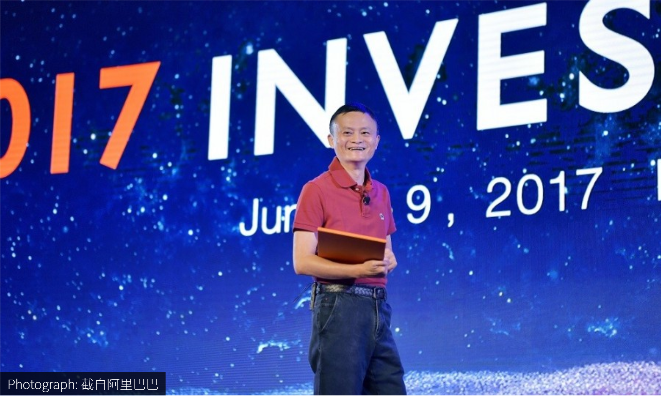
資料處理的重要性
資料處理才是決定演算法準確性的重要因素，因此我們在上個部分提到，在處理投組新聞、焦點新聞及Twitter時，我們花了很多時間在人工處理的部分
馬雲：通常是沒有數據的公司才會談論AI。

Slide 11
價值 – 結合結構型、非結構型資料
傳統的文字探勘，往往只鑽研純粹文字部分所產生的結果
智慧助理透過投資組合做橋梁，將價、量等結構型資料結合文字做呈現、研究
結構型資料
(價、量)
投資組合
非結構型資料
(投組新聞、焦點新聞)
個體面：投組新聞
總體面：焦點新聞
某檔股票單日重挫5%，原因為何？

Slide 12
價值 – 非封閉式系統
只要能提供每日的投組清單(如API等方式串接)，即可利用該投組進行篩選新聞
未來若要擴充到台股，就將標的的資料庫擴充即可
擴充資料庫
使用者
API
智慧助理
新聞
投資組合

Slide 13
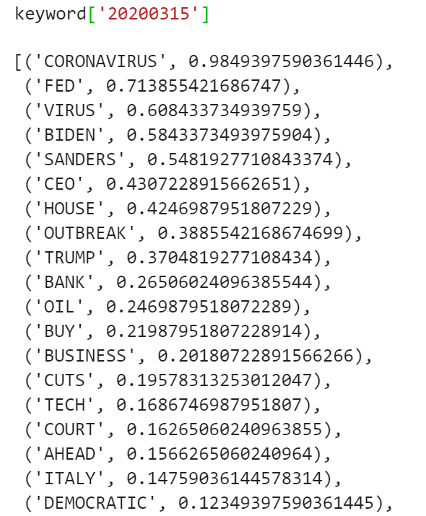
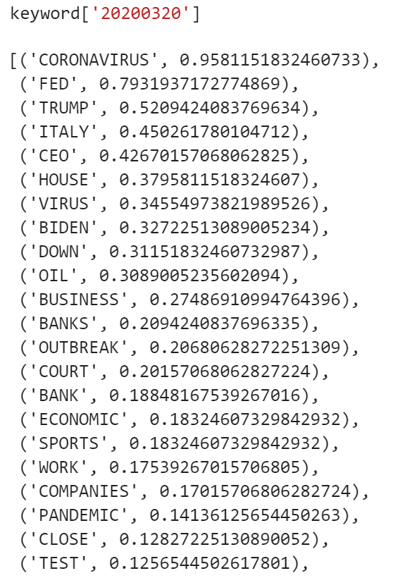
價值 – 時間序列的關鍵字
先前在篩選每天焦點新聞的關鍵主題時，我們都有將每個關鍵字的重要性紀錄下來，未來若要研究關鍵字隨時間的變化時，將可以繼續延伸
如下圖，3/15~3/20間，雖然關鍵字前兩名都是”CORONAVIRUS”, “FED”, 但可以發現前者的重要性正在下降，且後者重要性不斷在上升。可能代表社會在關注新冠病毒的同時，也越來越關注FED的決策

Slide 14
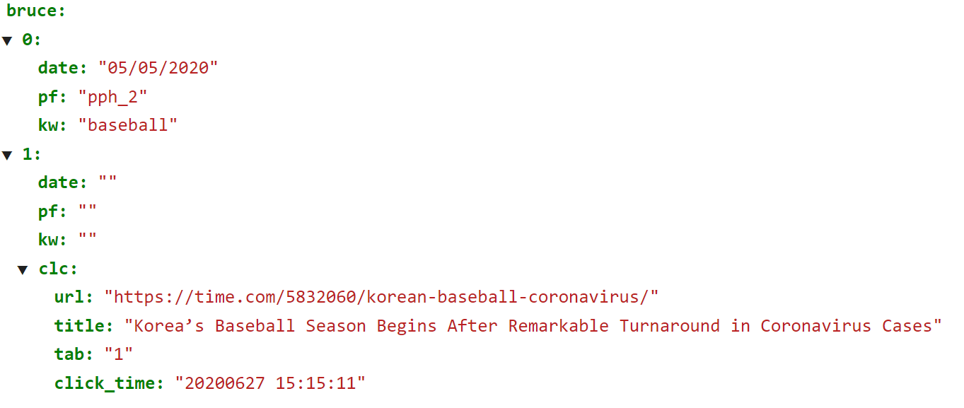
未來延伸 – 客製化推薦助理
在使用者操作推薦助理時，後台端會記錄使用者的點擊、搜尋紀錄，讓智慧助理可以進一步優化推薦的演算法，進而推薦更適合該使用者的新聞
若使用者為分析師，我們更可以從搜尋紀錄、點擊紀錄中試著尋找出為何該分析師會點擊該則新聞、為何搜尋該關鍵字，進而使我們的推薦助理逐漸訓練成為新聞的分析師
使用者紀錄
使用者名稱
搜尋紀錄(日期、投組、關鍵字)
點擊紀錄(新聞標題、點擊的時間)

Slide 15
Thanks

